Slide 1
第一组期中展示
组员：陈丽啦 章子航 李春 郑融奇

Slide 2
数据预处理：
对区间值使用平均值填充，缺失值用中位数填补，异常值通过四分位数间距识别并使用中位数替代。
类别数据（如楼层、环线）使用编码方法转换为数值型。
对偏度大的特征（如房价、面积）进行了对数变换，使数据更符合正态分布。
特征选择：
使用Lasso回归通过交叉验证自动选择最优正则化参数α（0.01），筛选出对房价预测影响较大的特征。
模型选择与调参：
结合OLS回归、岭回归、Lasso回归和弹性网回归四种线性模型，使用5折交叉验证自动调优超参数，寻找最佳模型配置。
通过计算平均绝对误差（MAE）评估模型表现。
结果：
OLS、Ridge、Lasso回归模型在训练集、测试集和交叉验证中的表现接近，ElasticNet模型表现稍逊。
Group1 陈丽啦 2023200763

Slide 3
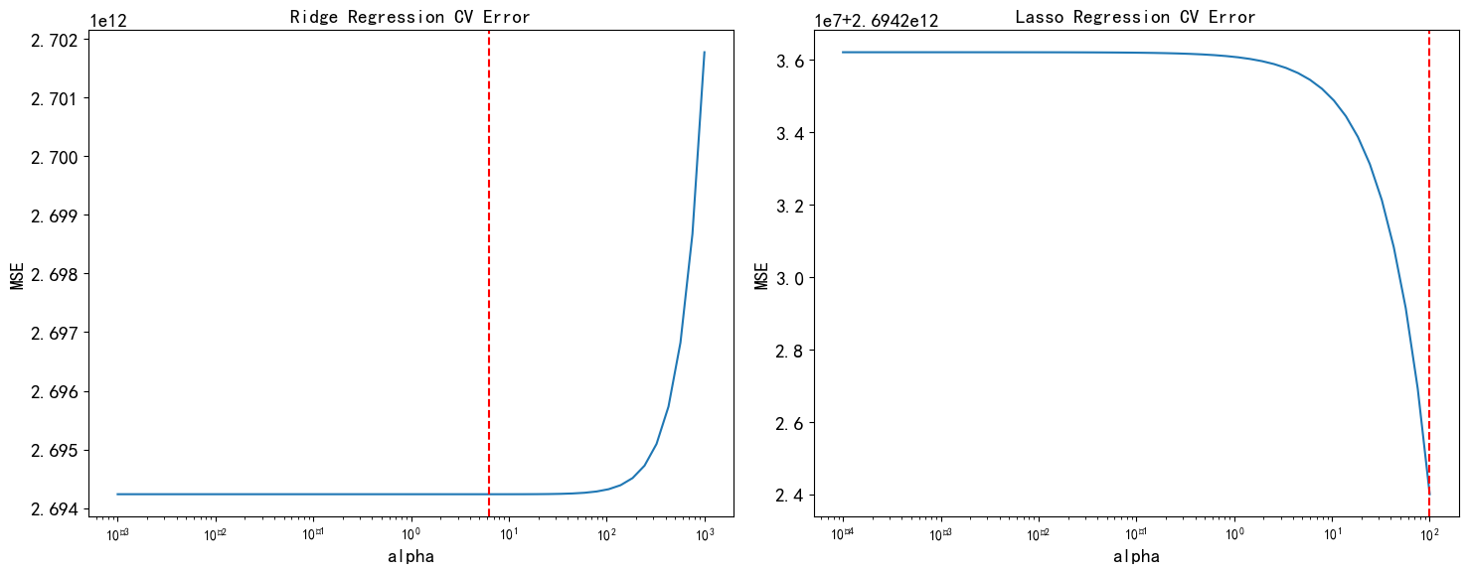
Metrics | In sample | out of sample | Cross-validation | Kaggle Score
OLS | 963608.7721778344 | 973237.5196302938 | 964174.1126193341 | 24.4
LASSO | 973237.5196302938 | 973173.3507281336 | 964088.3221113613 | ---
Ridge | 963500.1465950666 | 973237.5196302938 | 964062.0389481025 | ---
数据清洗步骤：
1.删除缺失率大于50%的列
2.删除与Price 完全不相关的量--物业电话，物业公司名称（相关系数分析）
3.删除无法分析的列，比如客户评价
数据预处理步骤：
1.对于可用数据进行正则化，比如物业费（0.6-0.61元/月/㎡）提取为物业费_数值(0.605)。
房屋户型（3室1厅1厨1卫）提取为卧室数（3），客厅数（1）厨房数（1），卫生间数（1），总房间数（6）
2.对于部分数据进行虚拟变量处理,比如城市，配备电梯（是否配备电梯），周边配套（是否临近地铁），产权描述（是否是共有产权）
3，数据填充，对于缺失量较少的列，使用整体中位数填充，对于缺失较多的列，比如房间数，使用其他无缺失的列去预测（比如用建筑面积去预测房间数，然后进行填充，为避免数据泄露，用训练集训练然后填充整体数据的缺失）
建模：
1.使用ols，去除vif较大的变量发现R方下降，所以选择保留
2.使用ridge和lasso，先对数据进行标准化（z-score),利用交叉验证寻找最优超参数，带入模型与OLS差距不大。
3.Elastic Net同
R-squared:0.57-0.59
Price | 建筑面积_数值 | 电梯数 | 户数 | 梯户比 | 绿化率_数值 | 容积率_数值 | 物业费_数值 | 燃气费_数值 | 临近地铁 | 房间总数 | 城市_1 | 城市_2 | 城市_3 | 城市_4 | 城市_5 | 城市_6 | 城市_7 | 城市_8 | 城市_9 | 城市_10 | 城市_11 | 是否共有产权 | 是否有电梯 | 是否是精装 | 是否是简装 | 是否是毛坯
Price | 建筑面积_数值 | 绿化率_数值 | 容积率_数值 | 物业费_数值 | 燃气费_数值 | 房间总数 | 城市_1 | 城市_2 | 城市_3 | 城市_4 | 城市_5 | 城市_6 | 城市_7 | 城市_8 | 城市_9 | 城市_10 | 城市_11 | 是否整租 | 是否有电梯 | 是否有燃气
Group1 章子航 2022200665

Slide 4
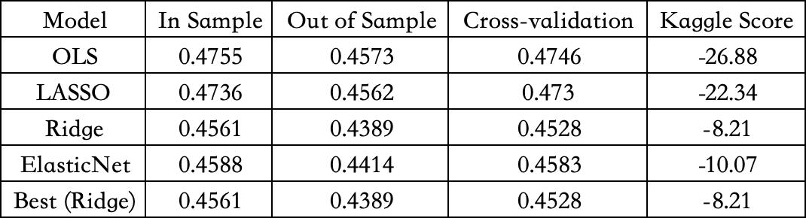
Group1 李春 2022201794

Slide 5
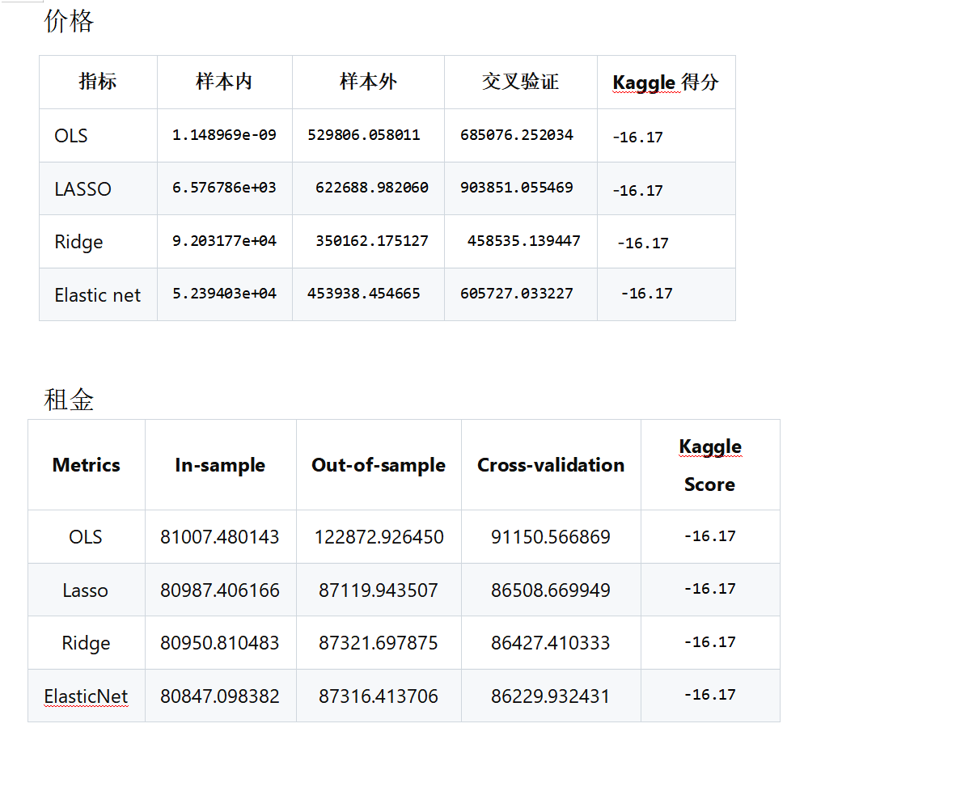
创新点：在数据处理时保留了大部分文本数据，使用snowNLP进行情感模型处理，将客户反馈数据化。
使用TF-IDF评估一个词在文档中的重要性，将文档转换为TF-IDF矩阵，并应用SVD进行降维。（SVD：用于降维，提取主要成分，减少特征数量。）
使用OOF防止数据泄露，在使用K折交叉验证时，数据集被分成K个部分（折），模型将在K-1个部分上训练，而在剩下的1个部分上进行验证。这个过程会重复K次，每次选择不同的部分作为验证集，并记录每次验证的预测结果。
最终的OOF特征是基于K次验证的预测结果，这些预测结果不会在训练过程中被使用，从而防止了数据泄漏，为后续模型训练提供更有意义的特征。
Group1 郑融奇 2023200631

Slide 6
谢谢！
组员：陈丽啦 章子航 李春 郑融奇

